Slide 1
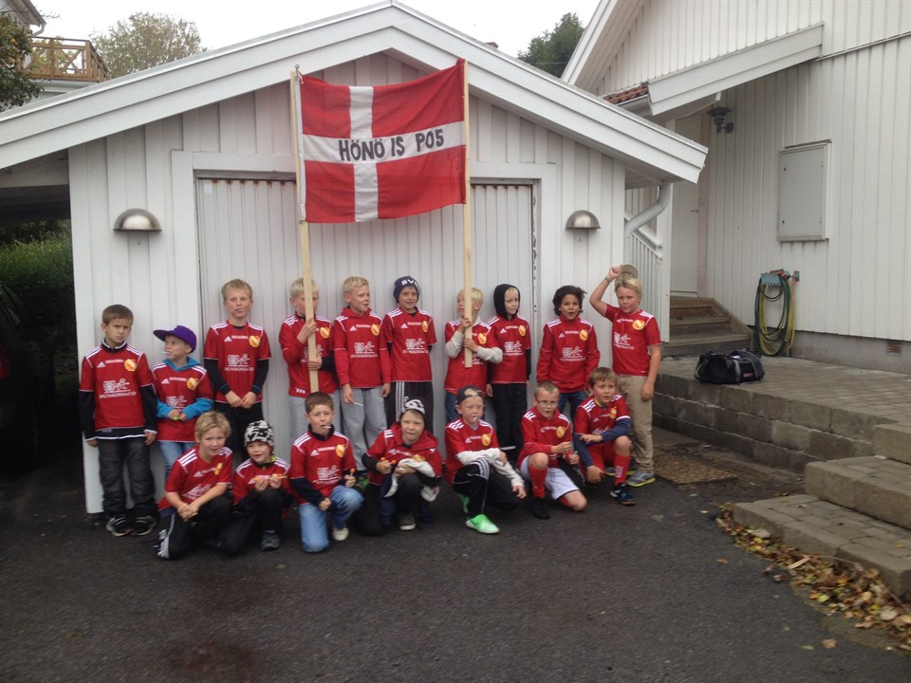
Välkomna

Slide 2
Föräldramöte 2014-11-19
Kontakt info
Info om truppen
Medlemsavgiften
Träningar
Cuper och serier
Lagkassa
Cafe ansvarig
Bokat.se
Regler träning och match

Slide 3
Kontakt Info:

Slide 4
Föräldramöte 2014-11-19
Kontakt info
Info om truppen
Medlemsavgiften
Träningar
Cuper och serier
Lagkassa
Cafe ansvarig
Bokat.se
Regler träning och match

Slide 5
18st spelare 5st ledare.
Förnamn | Efternamn
Alexsander | Haraldsson
Anton | Persson
August | Hansson
David | Franciska
Elias | Björkqvist
Elias | Jokiranta
Erik | Hedenskog
Gustav | Lasses
Hugo | Segersäll
Isak | Larsson
Joel | Berg
Lewin | Einald
Linus | Nelgen
Marius | Kronevik
Philip | Falk
Simon | Amandusson
Theo | Ludvigsson
Wilmer | Westerström

Slide 6
Föräldramöte 2014-11-19
Kontakt info
Info om truppen
Medlemsavgiften
Träningar
Cuper och serier
Lagkassa
Cafe ansvarig
Bokat.se
Regler träning och match

Slide 7
MedlemsAvg 2014-15

Slide 8
Föräldramöte 2014-11-19
Kontakt info
Info om truppen
Medlemsavgiften
Träningar
Cuper och serier
Lagkassa
Cafe ansvarig
Bokat.se
Regler träning och match

Slide 9
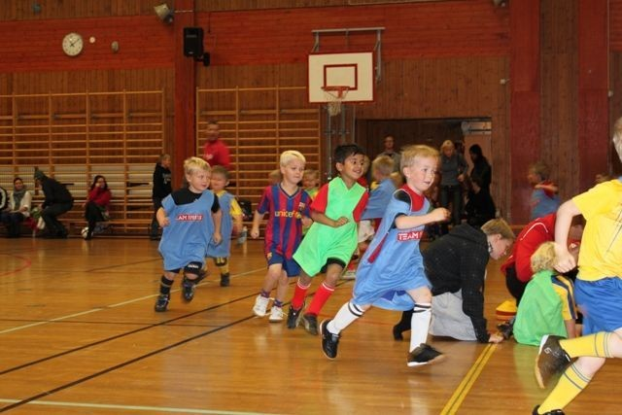
Träning inne torsdagar 17.00

Slide 10
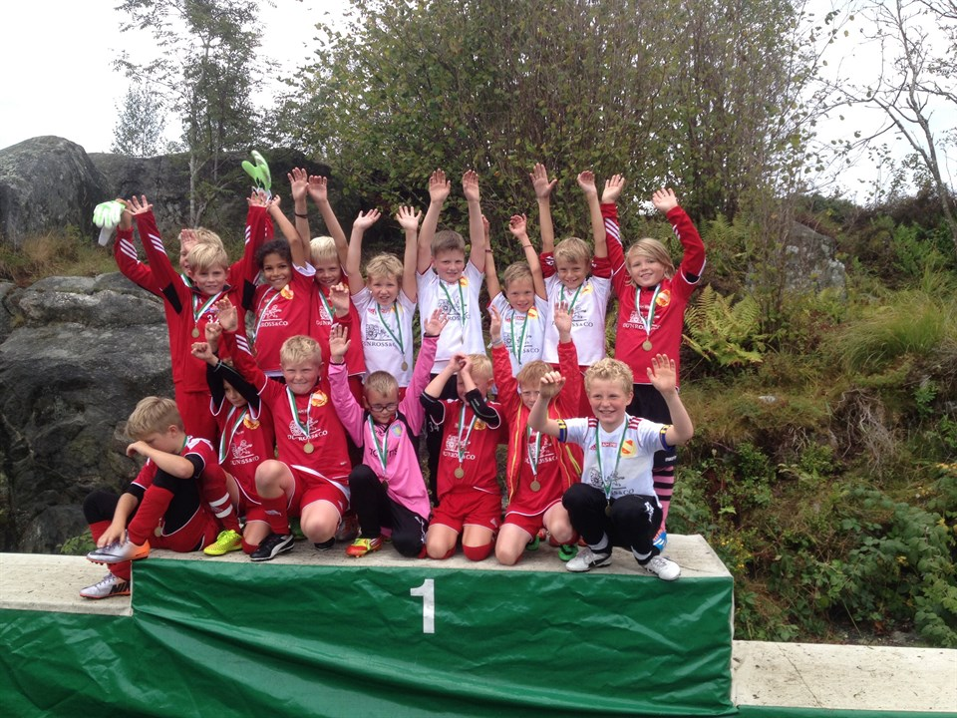
Avslutning och utlämning av sill 18 december. Träningsstart 15 januari.

Slide 11
Föräldramöte 2014-11-19
Kontakt info
Info om truppen
Medlemsavgiften
Träningar
Cuper och serier
Lagkassa
Cafe ansvarig
Bokat.se
Regler träning och match

Slide 12
Cup och seriespel
Ö-bollen vinter 28 februari.
Spelprogram för seriespel klara 21 mars.
Serien startar slutet av april.
Färjelanda cup 7-9 augusti.

Slide 13
Föräldramöte 2014-11-19
Kontakt info
Info om truppen
Medlemsavgiften
Träningar
Cuper och serier
Lagkassa
Cafe ansvarig
Bokat.se
Regler träning och match

Slide 14
Sill i advent

Slide 15
Föräldramöte 2014-11-19
Kontakt info
Info om truppen
Medlemsavgiften
Träningar
Cuper och serier
Lagkassa
Cafe ansvarig
Bokat.se
Regler träning och match

Slide 16
Föräldramöte 2014-11-19
Kontakt info
Info om truppen
Medlemsavgiften
Träningar
Cuper och serier
Lagkassa
Cafe ansvarig
Bokat.se
Regler träning och match

Slide 17
Föräldramöte 2014-11-19
Kontakt info
Info om truppen
Medlemsavgiften
Träningar
Cuper och serier
Lagkassa
Cafe ansvarig
Bokat.se
Regler träning och match

Slide 18
Regler spelare

Slide 19
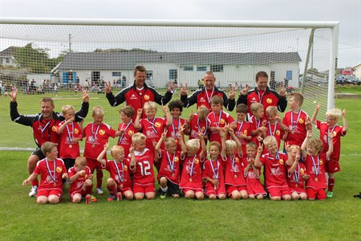
FöräldraPolicy - Detta behöver du som förälder tänka på & hjälpa oss med:

